Slide 1


Disciplina : Matemática
Público-Alvo: Alunos do Ensino Médio
Objeto do Conhecimento: POTENCIAÇÃO
Habilidades e Competências: Aprender a usar as propriedades de potência nos exercícios
1
www.abcdoinvestidor.com

Slide 2


POTENCIAÇÃO (PROPRIEDADES)
Introdução
2
www.abcdoinvestidor.com

Slide 3
Definição
A potenciação ou exponenciação é a operação matemática que representa a multiplicação de fatores iguais. Ou seja, usamos a potenciação quando um número é multiplicado por ele mesmo várias vezes
Define-se potência de b elevado a n como sendo o produto de fatores iguais de b por b n vezes, ou seja: b^{n} = b ⋅ b ⋅ b... b, para todo n ∈ N e n > 1
Termos da potenciação:
b – base
n - expoente
3
www.abcdoinvestidor.com

Slide 4
EXEMPLOS PRÁTICOS
EXPOENTE
3² = 3 ⋅ 3 → 3² = 9
POTÊNCIA
EXPOENTE PAR SEMPRE POSITIVO
BASE
(+5)² = 5 ⋅ 5 → +5² = +25
EXPOENTE ÍMPAR MANTEM O MESMO SINAL
(-5)² = (-5) ⋅ (-5) → (-5)² = +25
(+5)³ = 5 ⋅ 5 ⋅ 5 → +5³ = +125
(-5)³ = (-5) ⋅ (-5) ⋅ (-5) → (-5³)= -125
4
www.abcdoinvestidor.com

Slide 5
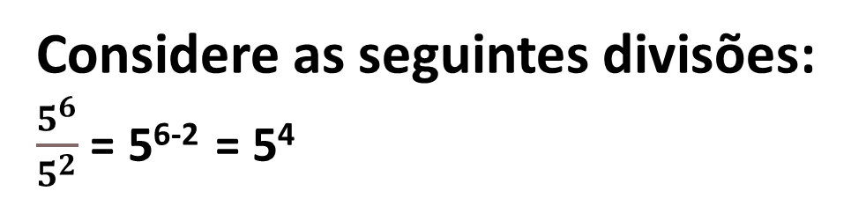
(-5)³ = (-5) ⋅ (-5) ⋅ (-5) → (-5³)= -125
EXPOENTE
3² = 3 ⋅ 3 → 3² = 9
EXEMPLOS PRÁTICOS COM FRAÇÕES
Propriedade 1:
a^{x} ⋅ a^{y} = a^{x + y}
No produto de potências de mesma base, mantemos a base e somamos os expoentes.
POTÊNCIA
(+5)³ = 5 ⋅ 5 ⋅ 5 → +5³ = +125
Propriedade 2 - Divisão de potências de mesma base
EXPOENTE PAR SEMPRE POSITIVO
BASE
Considere as seguintes divisões:
$\frac{5^{6}}{5^{2}}$ = 5⁶⁻² = 5⁴
EXPOENTE ÍMPAR MANTEM O MESMO SINAL
5
(+5)² = 5 ⋅ 5 → +5² = +25
www.abcdoinvestidor.com
(-5)² = (-5) ⋅ (-5) → (-5)² = +25

Slide 6
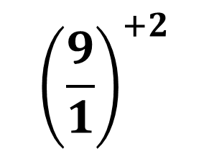
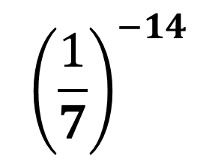
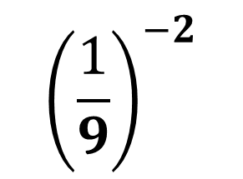
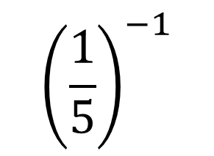
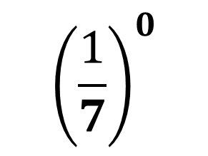
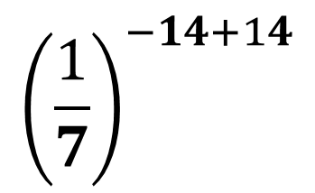
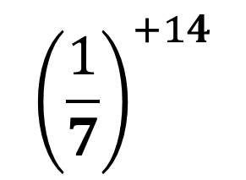
Propriedade 2 - Divisão de potências de mesma base
Propriedade 1:
EXEMPLOS PRÁTICOS COM FRAÇÕES
Com expoente negativo
EXEMPLO 1
$${\left(\frac{1}{5}\right)}^{−1}$$
= 5
EXEMPLO 2
$${\left(\frac{1}{7}\right)}^{−14}$$
$${\left(\frac{1}{7}\right)}^{+14}$$
$${\left(\frac{1}{7}\right)}^{−14+14}$$
$${\left(\frac{1}{7}\right)}^{0}$$
=
=
=
1
X
EXEMPLO 3
$${\left(\frac{1}{9}\right)}^{−2}$$
$${\left(\frac{9}{1}\right)}^{+2}$$
=
= 9 X 9 = 81
a^{x} ⋅ a^{y} = a^{x + y}
No produto de potências de mesma base, mantemos a base e somamos os expoentes.
6
www.abcdoinvestidor.com

Slide 7
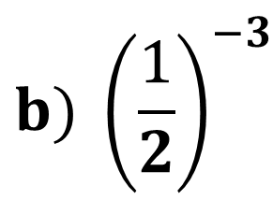

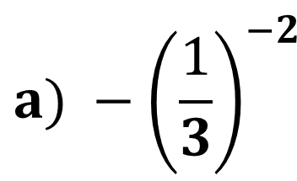
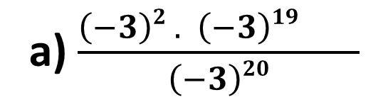
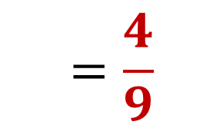
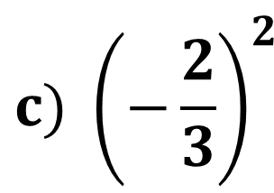
Agora é com você
1. Calcule as seguintes potências.
$${a) −\left(\frac{1}{3}\right)}^{−2}$$
$${b) \left(\frac{1}{2}\right)}^{−3}$$
$${c) \left(−\frac{2}{3}\right)}^{2}$$
= -9
$$=\frac{4}{9}$$
= 8
2. Reduza a uma só potência.
a) $\frac{\left(−3\right)2 . \left(−3\right)19 }{\left(−3\right)20}$
$$=−3$$
7
www.abcdoinvestidor.com

Slide 8


Obrigado!
Professor Deivid Castro
prof@abcdoinvestidor.com
www.abcdoinvestidor.com (91) xxxx-xxxx
8
www.abcdoinvestidor.com

